Slide 1


计算机导论与程序设计 竞赛扩展培训
陶天乐
2020级 计算机科学与技术专业

Slide 2
主要内容
个人经验分享
竞赛基础培训

Slide 3
我的竞赛之旅

Slide 4
竞赛经历
大一上11-12月份
1月份至大一下5月份
大一下5月份
大一暑假7-9月份
大二上10-12月份
1月份至大二下暑假前
大二暑假7-9月份
大三上10-12月份
第一次接触：新生赛网络赛+现场赛
第一次提升：自行学习基础知识点、编程语言（个人为主）
校队选拔：校赛网络赛+现场赛
组队+第二次提升：校队暑期集训（团队为主）
第一年正式赛：陕西省赛+ICPC/CCPC网络赛+区域赛
第三次提升：大二下至暑期前（个人为主）（参加校赛、天梯赛等）
第四次提升：大二暑假校队暑期集训至大三开学前
第二年正式赛：陕西省赛+ICPC/CCPC网络赛+区域赛

Slide 5
竞赛获奖、收获
竞赛奖项
其他收获
新生赛二等奖
校赛亚军
CCCC天梯赛二等奖
ICPC陕西省赛金奖
CCPC分站赛铜奖
ICPC亚洲区域赛银奖
很多算法知识
思维能力的提高
比赛奖金、奖品
线下旅游（需要疫情允许）
综测加分
奖学金
…

Slide 6


训练方法
个人训练
一开始入门时主要是自己看书/听课学习基础知识，熟悉到一定程度之后就可以开始系统的训练（学+练）。
每次新学到知识点，需要在OJ（在线评测系统）上刷题练习进行巩固，很多时候不是知识点不会，而是不知道如何应用。
当把算法基础打好后就可以开始参加一些网站上举办的比赛来检验自己的成果，同时也是进一步的提高自己的水平。
我初学时看的两本书
书籍：《挑战程序设计竞赛》、《算法竞赛入门经典》…
OJ：
洛谷（入门） https://www.luogu.com.cn/ 、牛客竞赛 https://ac.nowcoder.com/
Codeforces（进阶） https://codeforces.com/ 、 Atcoder https://atcoder.jp/
…

Slide 7
训练方法
团队训练
由于ICPC/CCPC的区域赛是三人一队参赛的，所以如果想要参加区域赛就需
要找队友组队。
组队后的团队训练是很有必要的，如果一个队伍队员之间不能进行合理的沟通，
是很有可能出现“3 < 1”的现象的。
由于程序设计竞赛知识体系非常庞大，一个人掌握全部知识点是不太现实的。
所以在组队后，队员间要尽早对知识点进行分配，哪个人主要负责哪些方向
（比如数据结构、图论、数论、计算几何等等）。
团队成型后训练主要以一起打模拟比赛为主，培养队友之间的默契，一起努力
提高水平。

Slide 8
训练时间
竞赛的训练时间主要由课余空闲时间和寒暑假组成。
在校时尽量把握住空闲时间，尤其是在大一，课程压力还比较小的时候，可以多分配一些时间在竞赛学习上。
如果有意加入校队参加区域赛，一定要好好利用暑假，暑期集训可以说是实力提升最多的时候，也是一个团队在一起打比赛最密集的时候，对于一个队伍来说是很好的磨练机会。
寒假主要是个人训练，训练方法大致相同，尽量能保持每天都有一定的训练量。

Slide 9
竞赛基础培训

Slide 10
计算机导论与程序设计—竞赛扩展
内容：
1. 数据结构基础
2. STL应用基础
3. 算法基础

Slide 11
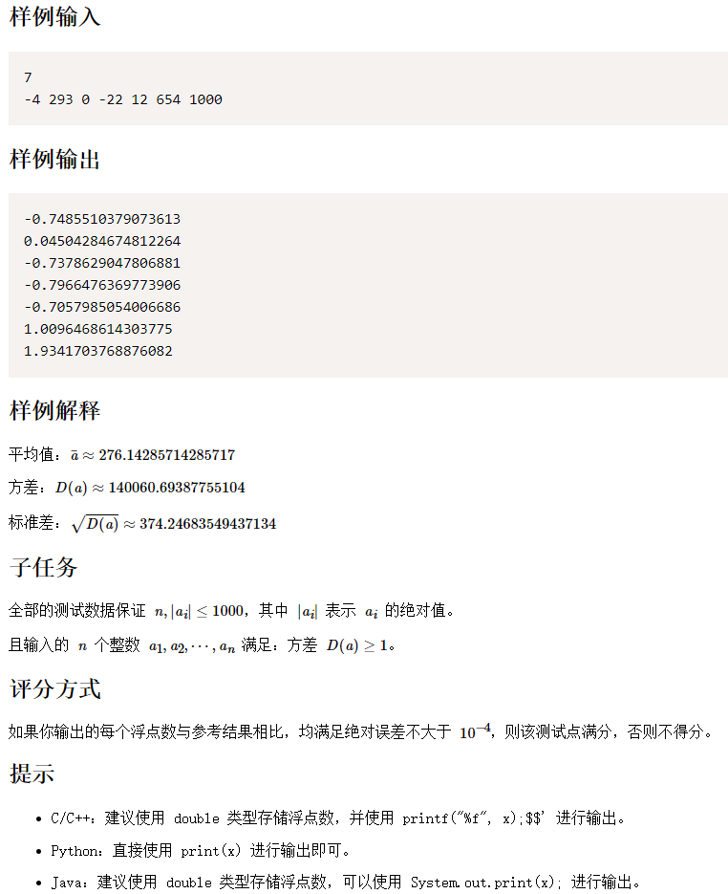
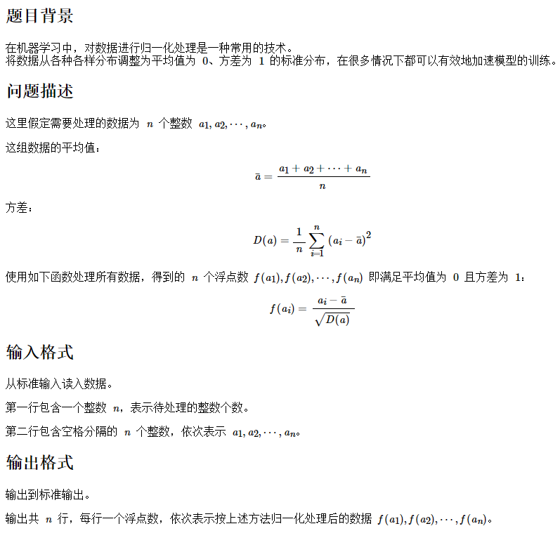
2022年6月份CSP认证第一题 —— 归一化处理
时间限制：500ms 空间限制：512MB

Slide 12
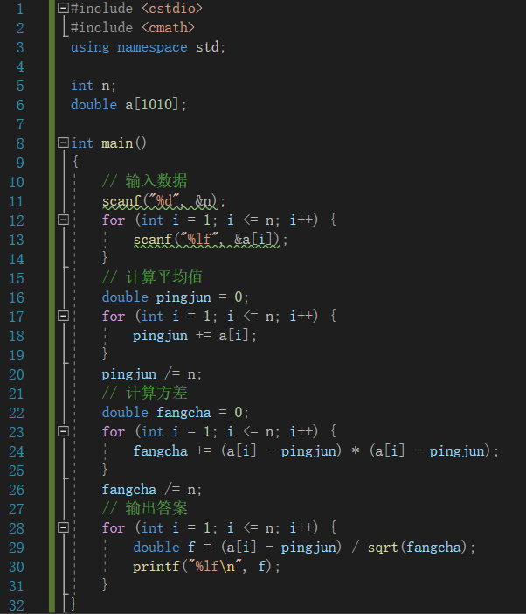
C++代码实现：

Slide 13
1. 数据结构基础
栈（Stack）
队列（Queue）
字符串（String）
树（Tree）
图（Graph）

Slide 14
1. 数据结构基础—栈
栈（Stack）
容器，后进先出
在序列的尾端（栈顶）插入和删除元素
入栈
出栈
a_{n}
a_{n-1}
...
a₂
a₁
栈顶top
尾端
栈底

Slide 15
1. 数据结构基础—栈
栈（Stack）
容器，后进先出
在序列的尾端（栈顶）插入和删除元素
基本操作
创建（定义）一个栈（初始为空）
判断栈是否为空
在栈顶加入一个元素（压栈）
取出栈顶元素（出栈）
访问栈顶元素
入栈
出栈
a_{n}
a_{n-1}
...
a₂
a₁
栈顶top
栈底

Slide 16
1. 数据结构基础—栈
栈（Stack）应用示例
删除相邻的重复元素：
给定 n (n < 10000) 个数字，删除两两相邻重复的数字后把剩余数字按原顺序输出。
例如： 1 3 5 5 3 2 1 8 8 8 （5相邻重复）
删除相邻5： 1 3 3 2 1 8 8 8 （3相邻重复）
删除相邻3： 1 2 1 8 8 8 （8相邻重复）
删除相邻8： 1 2 1 8 （无相邻重复 —— 输出答案）
很容易想到：不断从左到右扫描这个数组，把两两相邻重复的删掉，直到数组里不再出现 相邻重复停止扫描，输出答案。
缺点：要多次扫描整个数组，速度太慢。
思考: 怎么通过一次扫描删除所有相邻重复的数字对?

Slide 17
1. 数据结构基础—栈
栈（Stack）应用示例
给定 n (n < 10000) 个数字，删除两两相邻重复的数字后把剩余数字按原顺序输出。
例如: 1 3 5 5 3 2 1 8 8 8
遍历过程中每个数字都和前一个未被删除的数字比较即可。
3 5 5 3 2 1 8 8 8
5 5 3 2 1 8 8 8
5 3 2 1 8 8 8
3 2 1 8 8 8
2 1 8 8 8
8 8
8
8
5
1
1
3
3
3
2
2
1
1
1
1
1
1
1
栈
栈
栈
栈
栈
栈
栈

Slide 18
1. 数据结构基础—栈
栈（Stack）— STL中的栈（c++）
#include <stack> // 头文件
using namespace std; // 使用std命名空间
stack<int> s; //创建一个存放整数的空栈s
s.empty(); // 判断栈s是否为空
s.push(10); //整数10入栈s
s.pop(); //取出非空栈s的栈顶元素（出栈）
s.top(); //访问非空栈s的栈顶元素（不出栈）
s.size(); //返回栈中有多少个元素
如何用代码实现刚才的题目?

Slide 19
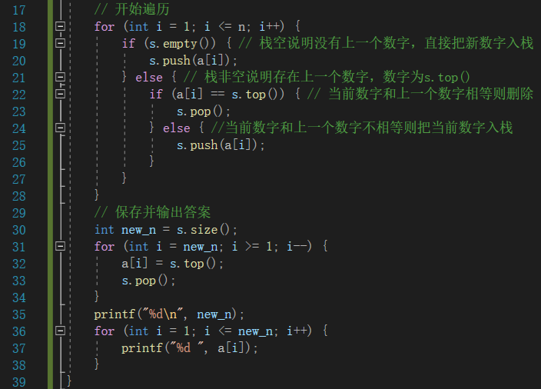
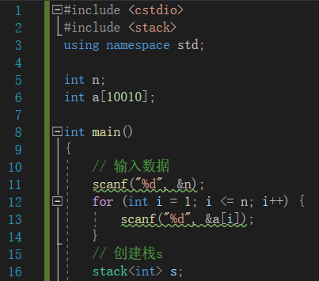
1. 数据结构基础
栈（Stack）应用示例
给定 n (n < 10000) 个数字，删除两两相邻重复的数字后把剩余数字按原顺序输出。
代码实现:

Slide 20
1. 数据结构基础
栈（Stack）
队列（Queue）
字符串（String）
树（Tree）
图（Graph）

Slide 21
2. 数据结构基础—队列
队列（Queue）
容器
在序列的一端插入元素、在另一端删除元素
先进先出
出队
a₁ a₂ … a_{i} … a_{n}
入队
队头front
队尾rear

Slide 22
2. 数据结构基础—队列
队列（Queue）
容器，先进先出
在序列的一端插入元素、在另一端删除元素
基本操作
创建（定义）一个空队列
判断队列是否为空
获得队列长度
入队列
出队列
访问队头元素
出队
a₁ a₂ … a_{i} … a_{n}
入队
队头front
队尾rear

Slide 23
迷宫问题（二）
入口(1,1)
0
1
2
3
4
5
6
7
8
9
只能水平或垂直行进，不能越过障碍物
0
1
通道
2
3
1. 能否找到入口到出口的一条路径？
4
5
2. 能否得到入口到出口的最短路径长度？
6
试一试：创建一个队列，把起点位置入队。之后重复如下操作：
从队列里取出（出队）一个位置。
把该位置能够一步到达的所有从未入队的位置入队。
直到队列为空。
观察一下入队的所有位置顺序特点。
7
出口(5,8)
8
9
障碍物

Slide 24
迷宫问题（二续）
试一试：创建一个队列，把起点位置入队。之后重复如下操作：
从队列里取出（出队）一个位置。
把该位置能够一步到达的所有从未入队的位置入队。
直到队列为空。
观察一下入队的所有位置顺序特点。
0
1
2
3
4
5
6
7
8
9
0
1
2
3
队列： （1，1）
最短距离： 0
4
5
6
7
8
9

Slide 25
迷宫问题（二续）
试一试：创建一个队列，把起点位置入队。之后重复如下操作：
从队列里取出（出队）一个位置。
把该位置能够一步到达的所有从未入队的位置入队。
直到队列为空。
观察一下入队的所有位置顺序特点。
0
1
2
3
4
5
6
7
8
9
0
1
1
2
1
3
队列： （1，1）|（1，2）|（2，1）
最短距离： 0 1 1
4
5
6
7
8
9

Slide 26
迷宫问题（二续）
试一试：创建一个队列，把起点位置入队。之后重复如下操作：
从队列里取出（出队）一个位置。
把该位置能够一步到达的所有从未入队的位置入队。
直到队列为空。
观察一下入队的所有位置顺序特点。
0
1
2
3
4
5
6
7
8
9
0
1
1
2
1
2
3
队列： （1，1）|（1，2）|（2，1）|（2，2）
最短距离： 0 1 1 2
4
5
6
7
8
9

Slide 27
迷宫问题（二续）
试一试：创建一个队列，把起点位置入队。之后重复如下操作：
从队列里取出（出队）一个位置。
把该位置能够一步到达的所有从未入队的位置入队。
直到队列为空。
观察一下入队的所有位置顺序特点。
0
1
2
3
4
5
6
7
8
9
0
1
1
2
1
2
3
2
队列： （1，1）|（1，2）|（2，1）|（2，2）|（3，1）
最短距离： 0 1 1 2 2
4
5
6
7
8
9

Slide 28
迷宫问题（二续）
试一试：创建一个队列，把起点位置入队。之后重复如下操作：
从队列里取出（出队）一个位置。
把该位置能够一步到达的所有从未入队的位置入队。
直到队列为空。
观察一下入队的所有位置顺序特点。
0
1
2
3
4
5
6
7
8
9
0
1
1
2
1
2
3
2
3
3
队列： （1，1）|（1，2）|（2，1）|（2，2）|（3，1）
最短距离： 0 1 1 2 2
4
5
6
队列： （3，2）|（4，1）
最短距离： 3 3
7
8
9

Slide 29
迷宫问题（二续）
试一试：创建一个队列，把起点位置入队。之后重复如下操作：
从队列里取出（出队）一个位置。
把该位置能够一步到达的所有从未入队的位置入队。
直到队列为空。
观察一下入队的所有位置顺序特点。
0
1
2
3
4
5
6
7
8
9
0
1
1
2
1
2
3
2
3
4
3
队列： （1，1）|（1，2）|（2，1）|（2，2）|（3，1）
最短距离： 0 1 1 2 2
4
5
4
6
队列： （3，2）|（4，1）|（3，3）|（5，1）
最短距离： 3 3 4 4
7
8
9

Slide 30
迷宫问题（二续）
试一试：创建一个队列，把起点位置入队。之后重复如下操作：
从队列里取出（出队）一个位置。
把该位置能够一步到达的所有从未入队的位置入队。
直到队列为空。
观察一下入队的所有位置顺序特点。
0
1
2
3
4
5
6
7
8
9
0
1
1
2
1
2
3
2
3
4
5
3
队列： （1，1）|（1，2）|（2，1）|（2，2）|（3，1）
最短距离： 0 1 1 2 2
4
5
4
5
6
5
队列： （3，2）|（4，1）|（3，3）|（5，1）|（3，4）|（5，2）|（6，1）
最短距离： 3 3 4 4 5 5 5
7
8
9
可以观察到：永远是距离起点最近的位置先入队！

Slide 31
迷宫问题（二续）
试一试：创建一个队列，把起点位置入队。之后重复如下操作：
从队列里取出（出队）一个位置。
把该位置能够一步到达的所有从未入队的位置入队。
直到队列为空。
观察一下入队的所有位置顺序特点。
0
1
2
3
4
5
6
7
8
9
0
1
1
2
1
2
6
3
2
3
4
5
3
队列： （1，1）|（1，2）|（2，1）|（2，2）|（3，1）
最短距离： 0 1 1 2 2
4
5
4
5
6
6
5
队列： （3，2）|（4，1）|（3，3）|（5，1）|（3，4）|（5，2）|（6，1）
最短距离： 3 3 4 4 5 5 5
7
6
8
9
可以观察到：永远是距离起点最近的位置先入队！

Slide 32
迷宫问题（二续）
试一试：创建一个队列，把起点位置入队。之后重复如下操作：
从队列里取出（出队）一个位置。
把该位置能够一步到达的所有从未入队的位置入队。
直到队列为空。
观察一下入队的所有位置顺序特点。
0
1
2
3
4
5
6
7
8
9
0
1
1
7
2
1
2
6
7
3
2
3
4
5
3
队列： （1，1）|（1，2）|（2，1）|（2，2）|（3，1）
最短距离： 0 1 1 2 2
4
5
4
5
6
6
5
7
队列： （3，2）|（4，1）|（3，3）|（5，1）|（3，4）|（5，2）|（6，1）
最短距离： 3 3 4 4 5 5 5
7
6
8
9
可以观察到：永远是距离起点最近的位置先入队！

Slide 33
迷宫问题（二续）
试一试：创建一个队列，把起点位置入队。之后重复如下操作：
从队列里取出（出队）一个位置。
把该位置能够一步到达的所有从未入队的位置入队。
直到队列为空。
观察一下入队的所有位置顺序特点。
0
1
2
3
4
5
6
7
8
9
0
1
1
7
8
2
1
2
6
7
8
3
2
3
4
5
3
队列： （1，1）|（1，2）|（2，1）|（2，2）|（3，1）
最短距离： 0 1 1 2 2
4
5
4
5
6
6
5
7
8
队列： （3，2）|（4，1）|（3，3）|（5，1）|（3，4）|（5，2）|（6，1）
最短距离： 3 3 4 4 5 5 5
7
6
8
9
可以观察到：永远是距离起点最近的位置先入队！

Slide 34
迷宫问题（二续）
试一试：创建一个队列，把起点位置入队。之后重复如下操作：
从队列里取出（出队）一个位置。
把该位置能够一步到达的所有从未入队的位置入队。
直到队列为空。
观察一下入队的所有位置顺序特点。
0
1
2
3
4
5
6
7
8
9
0
1
1
7
8
9
2
1
2
6
7
8
3
2
3
4
5
3
队列： （1，1）|（1，2）|（2，1）|（2，2）|（3，1）
最短距离： 0 1 1 2 2
4
5
4
5
6
6
5
7
8
9
队列： （3，2）|（4，1）|（3，3）|（5，1）|（3，4）|（5，2）|（6，1）
最短距离： 3 3 4 4 5 5 5
7
6
8
9
可以观察到：永远是距离起点最近的位置先入队！

Slide 35
迷宫问题（二续）
试一试：创建一个队列，把起点位置入队。之后重复如下操作：
从队列里取出（出队）一个位置。
把该位置能够一步到达的所有从未入队的位置入队。
直到队列为空。
观察一下入队的所有位置顺序特点。
0
1
2
3
4
5
6
7
8
9
0
1
1
7
8
9
2
1
2
6
7
8
3
2
3
4
5
3
队列： （1，1）|（1，2）|（2，1）|（2，2）|（3，1）
最短距离： 0 1 1 2 2
4
5
4
5
6
10
6
5
7
8
9
队列： （3，2）|（4，1）|（3，3）|（5，1）|（3，4）|（5，2）|（6，1）
最短距离： 3 3 4 4 5 5 5
7
6
10
8
9
可以观察到：永远是距离起点最近的位置先入队！

Slide 36
迷宫问题（二续）
试一试：创建一个队列，把起点位置入队。之后重复如下操作：
从队列里取出（出队）一个位置。
把该位置能够一步到达的所有从未入队的位置入队。
直到队列为空。
观察一下入队的所有位置顺序特点。
0
1
2
3
4
5
6
7
8
9
0
1
1
7
8
9
2
1
2
6
7
8
3
2
3
4
5
3
队列： （1，1）|（1，2）|（2，1）|（2，2）|（3，1）
最短距离： 0 1 1 2 2
4
11
5
4
5
6
10
11
6
5
7
8
9
队列： （3，2）|（4，1）|（3，3）|（5，1）|（3，4）|（5，2）|（6，1）
最短距离： 3 3 4 4 5 5 5
7
6
10
8
11
9
可以观察到：永远是距离起点最近的位置先入队！

Slide 37
迷宫问题（二续）
试一试：创建一个队列，把起点位置入队。之后重复如下操作：
从队列里取出（出队）一个位置。
把该位置能够一步到达的所有从未入队的位置入队。
直到队列为空。
观察一下入队的所有位置顺序特点。
0
1
2
3
4
5
6
7
8
9
0
1
1
7
8
9
2
1
2
6
7
8
3
2
3
4
5
3
队列： （1，1）|（1，2）|（2，1）|（2，2）|（3，1）
最短距离： 0 1 1 2 2
4
11
12
5
4
5
6
10
11
12
6
5
7
8
9
队列： （3，2）|（4，1）|（3，3）|（5，1）|（3，4）|（5，2）|（6，1）
最短距离： 3 3 4 4 5 5 5
7
6
10
8
12
11
12
9
可以观察到：永远是距离起点最近的位置先入队！

Slide 38
迷宫问题（二续）
试一试：创建一个队列，把起点位置入队。之后重复如下操作：
从队列里取出（出队）一个位置。
把该位置能够一步到达的所有从未入队的位置入队。
直到队列为空。
观察一下入队的所有位置顺序特点。
0
1
2
3
4
5
6
7
8
9
0
1
1
7
8
9
2
1
2
6
7
8
3
2
3
4
5
3
13
队列： （1，1）|（1，2）|（2，1）|（2，2）|（3，1）
最短距离： 0 1 1 2 2
4
11
12
5
4
5
6
10
11
12
13
6
5
7
8
9
13
队列： （3，2）|（4，1）|（3，3）|（5，1）|（3，4）|（5，2）|（6，1）
最短距离： 3 3 4 4 5 5 5
7
6
10
8
13
12
11
12
13
9
可以观察到：永远是距离起点最近的位置先入队！
思考一下原因？

Slide 39
迷宫问题（二续）
试一试：创建一个队列，把起点位置入队。之后重复如下操作：
从队列里取出（出队）一个位置。
把该位置能够一步到达的所有从未入队的位置入队。
直到队列为空。
观察一下入队的所有位置顺序特点。
0
1
2
3
4
5
6
7
8
9
0
1
1
7
8
9
2
1
2
6
7
8
3
2
3
4
5
3
13
队列： （1，1）|（1，2）|（2，1）|（2，2）|（3，1）
最短距离： 0 1 1 2 2
4
11
12
5
4
5
6
10
11
12
13
6
5
7
8
9
13
队列： （3，2）|（4，1）|（3，3）|（5，1）|（3，4）|（5，2）|（6，1）
最短距离： 3 3 4 4 5 5 5
7
6
10
8
13
12
11
12
13
9
可以观察到：永远是距离起点最近的位置先入队！
因为后放入队列的位置是从先放入队列的位置走到的。

Slide 40
迷宫问题（二续）
试一试：创建一个队列，把起点位置入队。之后重复如下操作：
从队列里取出（出队）一个位置。
把该位置能够一步到达的所有从未入队的位置入队。
直到队列为空。
观察一下入队的所有位置顺序特点。
0
1
2
3
4
5
6
7
8
9
0
1
1
7
8
9
2
1
2
6
7
8
3
2
3
4
5
如果终点入队了，说明存在一条从起点到终点的路径，即解决了第一个问题。
我们可以使用一个二维数组dis[10][10]，dis[i][j]表示起点到位置（i,j）的最短距离。
那么起始位置dis[1][1] = 0。
每次从队列里取出一个位置时，把该位置能够一步到达的所有从未入队的位置的最短距离更新一下即可。
例：从队列取出位置为（1，1），该位置能一步到达的所有从未入队的位置为（1，2）和（2，1），那么：
dis[1][2] = dis[2][1] = dis[1][1] + 1。
这样终点（5，8）距离起点的最短距离就为dis[5][8]。
解决了第二个问题。
4
3
11
12
13
5
4
5
6
10
11
12
13
6
5
7
8
9
13
7
6
10
8
13
12
11
12
13
9
可以观察到：永远是距离起点最近的位置先入队！

Slide 41
1. 数据结构基础—队列
队列（queue）— STL中的队列（c++）
#include <queue> // 头文件
Using namespace std; // 使用std命名空间
queue<int> q; // 创建一个存放整数的空队列q
q.empty() // 判断队列q是否为空
q.push(10) //整数10入队列q
q.pop() //取出非空队列q的队头元素（出队列）
q.front() //访问非空队列q的队头元素（不出队列）
q.size() //队列q的长度（队列的元素个数）

Slide 42
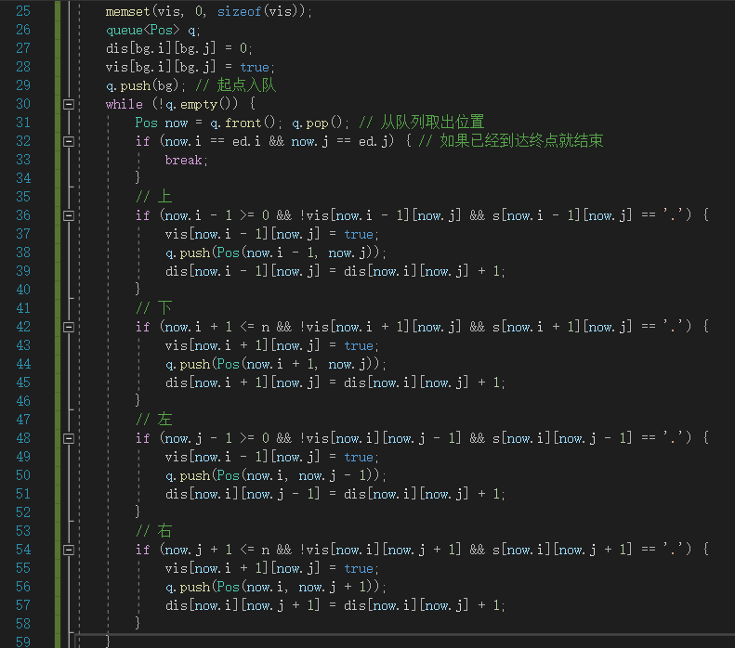
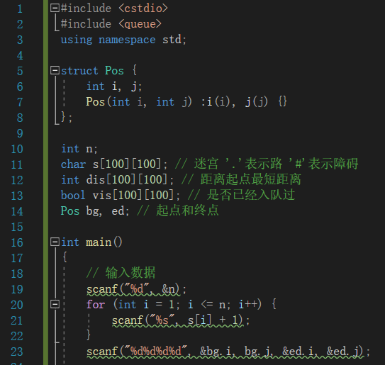
迷宫问题（二续）
C++代码（仅供参考，不一定正确）：

Slide 43
Thanks！

